Slide 1

Modificaciones al Reglamento
de Compras Públicas
A.P. Sergio Calderón Rozas
Profesional - Departamento de Compradores

Slide 2

Objetivos
Impulsar a las empresas de menor tamaño
Considerar criterios inclusivos en la evaluación de las ofertas
Mejorar los procedimientos
Fortalecer los principios de probidad y transparencia en las compras públicas
Entrada en vigencia:
10 de agosto de 2015
Gobierno de Chile – Ministerio de Hacienda – Dirección ChileCompra

Slide 3

Impulsar a las empresas de menor tamaño

Slide 4

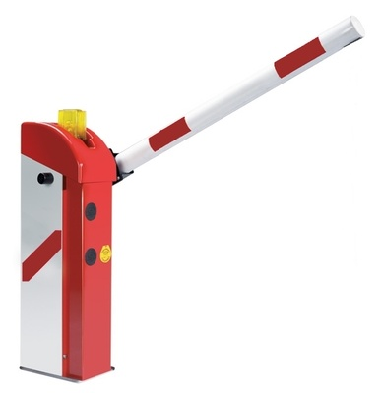

¿Cómo?
Disminuir Barreras
Mejorar la Competitividad
Pagar Oportunamente
Gobierno de Chile – Ministerio de Hacienda – Dirección ChileCompra
Notes:
Facultad discrecional de la Dirección ChileCompra
Debe indicarse en las bases

Slide 5
Garantías:
Omisión de garantías en Convenios Marco (Artículo 14)
Facultad discrecional de la DCCP, indicado en Bases fundadamente
Solicitud de garantías de cumplimiento en Grandes Compras
Garantías de seriedad (Artículo 31)
Nuevo umbral para licitaciones de más de 2.000 UTM
Aceptación de cualquier instrumento que asegure el cobro de la garantía de manera rápida y efectiva
Garantías de cumplimiento (Artículo 68)
Aceptación de cualquier instrumento que asegure el cobro de la garantía de manera rápida y efectiva
Se mantiene el umbral de las 1000 UTM para su exigencia
Gobierno de Chile – Ministerio de Hacienda – Dirección ChileCompra
Notes:
Facultad discrecional de la Dirección ChileCompra
Debe indicarse en las bases

Slide 6
Unión temporal de proveedores
(Artículo 67 bis)
Unión de dos o más proveedores para participar en un proceso de compra
Nombramiento de un representante o apoderado común
En adquisiciones inferiores a 1.000 UTM, obligatoriedad de adjuntar documento público o privado que da cuenta del acuerdo
En adquisiciones iguales o superiores 1.000 UTM, obligatoriedad de presentar documento al momento de contratar escritura pública que da cuenta del acuerdo
Inscripción individual de proveedores integrantes (todos) de la Unión en ChileProveedores
Gobierno de Chile – Ministerio de Hacienda – Dirección ChileCompra
Notes:
Solidaridad entre las partes
Vigencia de la Unión equivalente a la del contrato adjudicado
Inhabilidades para contratar afectan individualmente a los miembros de la Unión

Slide 7
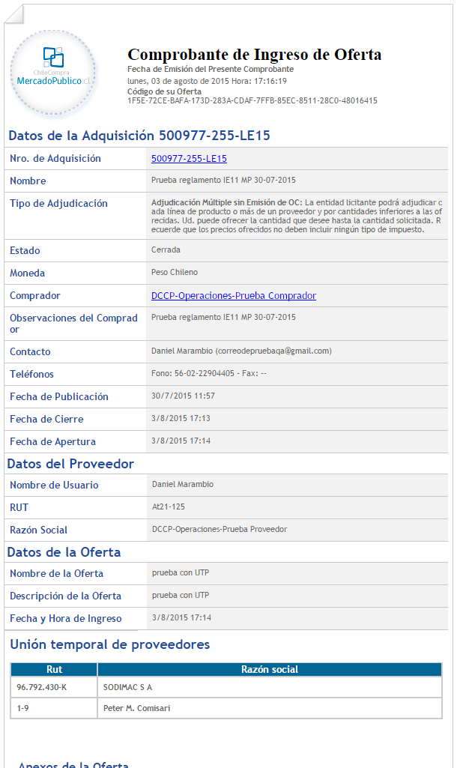
Unión temporal de proveedores
(Artículo 67 bis)
Si la adquisición es menor a 1000 UTM, los proveedores que hayan ofertado como Unión Temporal de Proveedores, deberán haber ingresado el documento (privado o público) que declara dicha unión, y que además nombra a un Apoderado.
Si la adquisición es superior a 1000 UTM, al momento de la presentación de la oferta, dicha Unión no deberá ingresar ningún documento de formalización, el cual deberán presentar solo en caso de ser adjudicados y a la firma del contrato, documento que adquiere el carácter de documento público de constitución.
Gobierno de Chile – Ministerio de Hacienda – Dirección ChileCompra
Notes:
Solidaridad entre las partes
Vigencia de la Unión equivalente a la del contrato adjudicado
Inhabilidades para contratar afectan individualmente a los miembros de la Unión

Slide 8
Plazos para el pago
(Nuevo artículo 79 bis)
Obligatoriedad de pagar 30 días corridos tras recepción de la factura
Regulación en las bases de un plazo mayor por motivos fundados
Excepciones legales que establezcan un plazo distinto
Se requiere previamente la recepción conforme del bien o servicio
Gobierno de Chile – Ministerio de Hacienda – Dirección ChileCompra
Notes:
Excepciones legales que establezcan un plazo distinto
Previo al pago, debe certificarse la recepción conforme de los bienes o servicios adquiridos

Slide 9
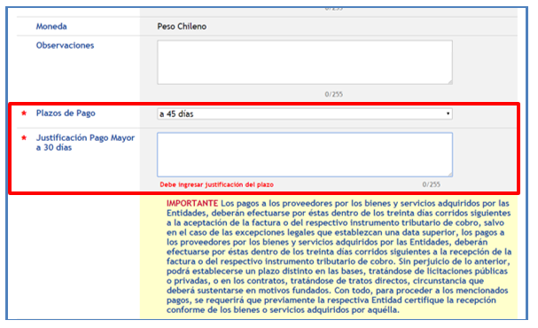
Plazos para el pago
(Nuevo artículo 79 bis)
Si el período de pago es superior a 30 días, el sistema le exigirá ingresar un texto de justificación:
Gobierno de Chile – Ministerio de Hacienda – Dirección ChileCompra
Notes:
Excepciones legales que establezcan un plazo distinto
Previo al pago, debe certificarse la recepción conforme de los bienes o servicios adquiridos

Slide 10
Considerar criterios inclusivos en la evaluación de las ofertas

Slide 11

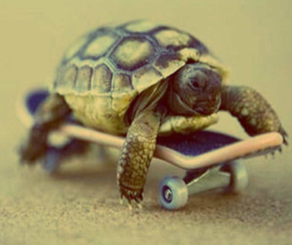
¿Cómo?
Facilitar la Contratación
Evaluar la Inclusividad
Gobierno de Chile – Ministerio de Hacienda – Dirección ChileCompra
Notes:
Facultad discrecional de la Dirección ChileCompra
Debe indicarse en las bases

Slide 12
Nueva causal de trato directo
(Artículo 10, número 7, letra N)
Adquisiciones inferiores a 10 UTM
Que privilegien materias de alto impacto social (desarrollo inclusivo, impulso a la Mipe, descentralización y desarrollo local, protección del medio ambiente, contratación de personas en situación de discapacidad o de vulnerabilidad social)
Causal que no requiere 3 cotizaciones
Gobierno de Chile – Ministerio de Hacienda – Dirección ChileCompra

Slide 13
Contenido mínimo de las bases
(Artículo 22)
Prestación de servicios habituales que deban contratarse periódicamente
Debe incorporarse como criterio de evaluación, las mejores condiciones de empleo y remuneraciones
Gobierno de Chile – Ministerio de Hacienda – Dirección ChileCompra

Slide 14
Contenido adicional de las bases
(Artículo 23)
Descripción de “materias de alto impacto social”
Normas que privilegien el medioambiente, contratación de personas en situación de discapacidad o de vulnerabilidad social y otras materias relacionadas con el desarrollo inclusivo
No puede ser el único criterio que determine la adjudicación
Gobierno de Chile – Ministerio de Hacienda – Dirección ChileCompra

Slide 15
Mejorar los procedimientos

Slide 16



¿Cómo?
Mejorar
Aclarar
Corregir
Gobierno de Chile – Ministerio de Hacienda – Dirección ChileCompra
Notes:
Facultad discrecional de la Dirección ChileCompra
Debe indicarse en las bases

Slide 17
Consultas al mercado (Artículo 13 bis)
Procesos de consulta a los proveedores (previo a elaboración de bases)
Llamados públicos y abiertos
Convocados a través del Sistema de Información
Avisos en diarios o medios de circulación internacional, nacional o regional (Esto es lo nuevo)
Gobierno de Chile – Ministerio de Hacienda – Dirección ChileCompra

Slide 18
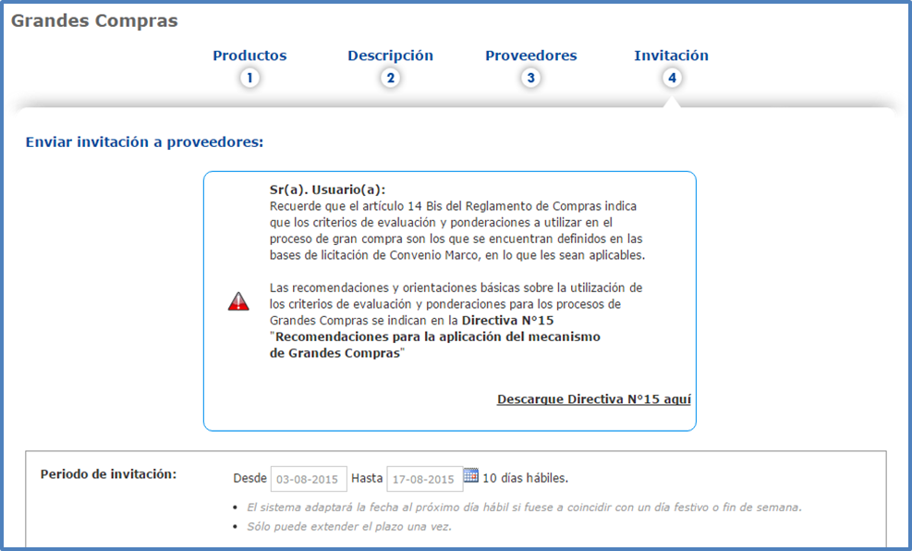
Grandes compras (Artículo 14 bis)
Comunicación de Intención de Compra a los proveedores adjudicados por Categoría
Plazo mínimo de 10 días hábiles entre la publicación de Intención de Compra y presentación de ofertas
Criterios de evaluación especiales en las bases de licitación
Omisión de procedimiento de Grandes Compras en casos de emergencia, urgencia o imprevisto
Gobierno de Chile – Ministerio de Hacienda – Dirección ChileCompra

Slide 19
Certificado de indisponibilidad (Artículo 62)
Indisponibilidad técnica de la plataforma Mercado Público (permite presentación de ofertas fuera del sistema)
Certificado de la Dirección ChileCompra, que puede ser solicitado hasta 24 horas después al cierre de la recepción de ofertas
Plazo de dos días hábiles para la presentación de ofertas fuera del sistema
Gobierno de Chile – Ministerio de Hacienda – Dirección ChileCompra

Slide 20
Efectos derivados del incumplimiento
(Artículo 79 bis)
Multas, cobro de garantías, término anticipado de contrato
Medidas deben estipularse previamente en las bases y en el contrato y deben respetar principios de contradictoriedad e impugnabilidad
Proporcionalidad entre medidas y gravedad del incumplimiento
Traslado al proveedor para presentación de descargos
Aplicación de medidas a través de resolución fundada
Procedencia de los recursos dispuestos en la Ley N° 19.880
Gobierno de Chile – Ministerio de Hacienda – Dirección ChileCompra
Notes:
Contradictoriedad, que establece que los interesados podrán en cualquier momento del procedimiento, presentar nuevos argumentos y aportar documentos u otros elementos de juicio, que estimen conducentes a lograr un resultado más favorable para ellos, sea que contradigan o no el curso actual del procedimiento.
Impugnabilidad todo acto administrativo es impugnable por el interesado mediante los recursos administrativos de reposición y jerárquico, regulados en la ley, sin perjuicio del recurso extraordinario de revisión y de los demás recursos que establezcan las leyes especiales.

Slide 21
Readjudicación (Nuevo inciso final artículo 41)
Desistimiento de firmar contrato o incumplimiento de las demás condiciones y requisitos establecidos en las bases
Adjudicación al oferente que sigue en puntaje al adjudicatario inicial
Plazo de 60 días corridos contados desde la publicación de la adjudicación original
Gobierno de Chile – Ministerio de Hacienda – Dirección ChileCompra
Notes:
Norma suple silencio de las bases

Slide 22
Comportamiento contractual anterior
(Nuevo artículo 96 bis)
Registro de Proveedores contendrá información respecto del comportamiento contractual de los proveedores inscritos
Entidades deben obligadamente informar al Registro comportamiento contractual anterior
Consideración de dicha información en evaluación de las propuestas
Cumplimiento íntegro y oportuno de las obligaciones, cumplimiento de plazos comprometidos, aplicación de multas, entre otros
Gobierno de Chile – Ministerio de Hacienda – Dirección ChileCompra

Slide 23
Proyectos de arquitectura y urbanismo
(Nuevo artículo 107 bis)
Aplicación de procedimiento de Servicios Personales Especializados con ciertas particularidades:
Ponderación de los criterios económicos no podrán superar un 25%
La comisión evaluadora integrada por al menos cinco miembros (mayoría arquitectos)
Anonimato de los oferentes hasta la adjudicación (si así lo establecen las bases)
Gobierno de Chile – Ministerio de Hacienda – Dirección ChileCompra
Notes:
Complementa al Art. 107, de los Servicios Personales Especializados, incorporando proyectos de ARQUITECTURA

Slide 24
Fortalecer los principios de probidad y transparencia en las compras públicas

Slide 25


¿Cómo?
Visibilizar
Corregir malas prácticas
Gobierno de Chile – Ministerio de Hacienda – Dirección ChileCompra

Slide 26
Deber de abstención
(Nuevo artículo 6 bis)
Aplicable a autoridades, funcionarios y contratados a honorarios
Abstención de participación en los procedimientos de contratación, ante cualquier circunstancia que les reste imparcialidad
Remisión a artículo 62, N° 6, de la ley N° 18.575
Gobierno de Chile – Ministerio de Hacienda – Dirección ChileCompra
Notes:
Norma suple silencio de las bases

Slide 27
Conflicto de Interés y Deber de Abstención: Normativa
“Intervenir, en razón de las funciones, en asuntos en que se tenga interés personal o en que lo tengan el cónyuge, hijos, adoptados o parientes hasta el tercer grado de consanguinidad y segundo de afinidad inclusive. Asimismo, participar en decisiones en que exista cualquier circunstancia que le reste imparcialidad.
Las autoridades y funcionarios deberán abstenerse de participar en estos asuntos, debiendo poner en conocimiento de su superior jerárquico la implicancia que les afecta”
Art. 62, n° 6, Ley 18.575
“Ningún órgano de la Administración del Estado y de las empresas y corporaciones del Estado o en que éste tenga participación, podrá suscribir contratos administrativos de provisión de bienes o prestación de servicios con los funcionarios directivos del mismo órgano o empresa, ni con personas unidas a ellos por los vínculos de parentesco (…)”
Art. 4, Ley 18.886
Las autoridades y funcionarios, así como los contratados a honorarios en los casos en que excepcionalmente participen en procedimientos de contratación, de los organismos regidos por la ley Nº 19.886 y el presente Reglamento, deberán abstenerse de participar en los procedimientos de contratación regulados por dichos cuerpos normativos, cuando exista cualquier circunstancia que les reste imparcialidad, en los términos del artículo 62, Nº 6, de la Ley Nº 18.575 Orgánica Constitucional de Bases Generales de la Administración del Estado.
Nuevo Art. 6 Bis, Reglamento de Compras*
Gobierno de Chile – Ministerio de Hacienda – Dirección ChileCompra

Slide 28
Uso infundado de causales de Trato Directo
(Nuevo inciso final Artículo 10)
“La contratación indebidamente fundada en una o más de las causales indicadas en la presente norma, generará las responsabilidades administrativas que, de acuerdo a la legislación vigente, pudieran corresponder”
Gobierno de Chile – Ministerio de Hacienda – Dirección ChileCompra
Notes:
Norma suple silencio de las bases

Slide 29


  Tipología y Plazos Asociados (Art. 19 bis y 25 del Reglamento)
L1
LE
LP
LR
LQ
Licitaciones inferiores a 100 UTM / Mínimo 5 días
Licitaciones > =100 y < 1.000 UTM / Mínimo 10 días*
Licitaciones > = 1.000 y < 2.000 UTM / Mínimo 20 días*
Licitaciones > = 2.000 y < 5.000 UTM / Mínimo 20 días*
Licitaciones > = 5.000 UTM / Mínimo 30 días
Días Corridos
Algunos plazos pueden ser reducidos a la mitad (*)
El plazo de cierre para la recepción de ofertas no podrá vencer en días inhábiles ni en un día lunes o en un día siguiente a un día inhábil, antes de las 15 horas.
Gobierno de Chile – Ministerio de Hacienda – Dirección ChileCompra

Slide 30
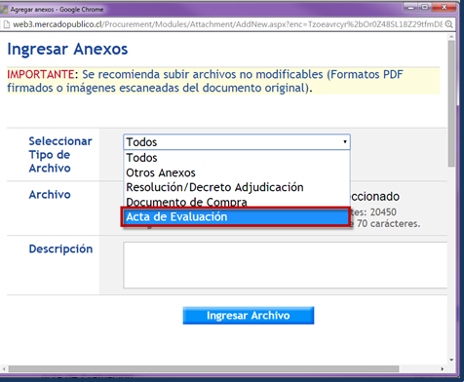
Contenido del Informe de Evaluación
(Nuevo artículo 40 bis)
El informe final de la comisión evaluadora debe contener:
Criterios y ponderaciones
Las ofertas que deben declararse inadmisibles, especificando los requisitos incumplidos
La proposición de declaración de la licitación como desierta
La asignación de puntajes y las fórmulas de cálculo
La proposición de adjudicación
Gobierno de Chile – Ministerio de Hacienda – Dirección ChileCompra

Slide 31
Institucionalización de las directivas ChileCompra
(Nuevo artículo 104 bis)
“En conformidad con su función asesora, contemplada en el artículo 30, letra a), de la ley N° 19.886, la Dirección de Compras podrá emitir orientaciones y recomendaciones generales, conducentes a difundir buenas prácticas y a fortalecer la probidad en las compras públicas, tanto por parte de los compradores como de los proveedores”
Gobierno de Chile – Ministerio de Hacienda – Dirección ChileCompra

Slide 32
Causal de Trato Directo sobre consultorías
(Artículo 10, N° 7, letra d)
Dos requisitos copulativos (“y”) (previamente disyuntivos “o”):
Consideración de especiales facultades del proveedor
Contratación debe recaer sobre aspectos claves y estratégicos
“d) Si se requiere contratar consultorías cuyas materias se encomiendan en consideración especial de las facultades del Proveedor que otorgará el servicio, por lo que no pueden ser sometidas a una licitación, y siempre que se refieran a aspectos claves y estratégicos, fundamentales para el cumplimiento de las funciones de la entidad pública, y que no puedan ser realizados por personal de la propia entidad.”
Gobierno de Chile – Ministerio de Hacienda – Dirección ChileCompra
Notes:
Si se requiere contratar consultorías cuyas materias se encomiendan en consideración especial de las facultades del proveedor que otorgará el servicio o ellas se refieren a aspectos claves y estratégicos.

Slide 33
Diferencia entre monto estimado y adjudicado
(Artículo 11)
Cada entidad es responsable de estimar el monto de la contratación
“Cuando el monto adjudicado supere en más de un 30% al monto estimado, las entidades deberán explicitar en el acto adjudicatorio las razones técnicas y económicas que justifiquen dicha diferencia, debiendo, asimismo, mantener los antecedentes para su revisión y control posterior por parte de la correspondiente entidad fiscalizadora”
Gobierno de Chile – Ministerio de Hacienda – Dirección ChileCompra

Slide 34
Renovaciones
(Artículo 12)
“Las entidades no podrán suscribir Contratos de Suministro y Servicio que contengan cláusulas de renovación, a menos que existan motivos fundados para establecer dichas cláusulas y así se hubiese señalado en las Bases o en el contrato, si se trata de una contratación directa. En tal evento, la renovación sólo podrá establecerse por una vez”
Gobierno de Chile – Ministerio de Hacienda – Dirección ChileCompra

Slide 35
Delimitaciones de funciones
(Nuevo artículo 12 bis)
Estimación del gasto
Elaboración de los requerimientos técnicos y administrativos de la compra (bases)
La evaluación y la adjudicación
La administración del contrato y la gestión de los pagos
Buena práctica (es una aspiración, no una imposición - ”Las entidades procurarán…”)
Gobierno de Chile – Ministerio de Hacienda – Dirección ChileCompra
Notes:
Se sugiere delimitar funciones en aquellos servicios en que pudiera funcionalmente realizarse. Necesariamente debe considerarse la realidad de los distintos servicios públicos.

Slide 36
Análisis técnico y económico
(Artículo 13 ter)
“En las licitaciones en las que la evaluación de las ofertas revista gran complejidad y en aquellas superiores a 5.000 UTM, con anterioridad a la elaboración de las bases, las entidades licitantes deberán obtener y analizar información acerca de las características de los bienes o servicios requeridos, de sus precios, de los costos asociados o de cualquier otra característica que requieran para la confección de las bases, pudiendo para ello utilizar procesos formales de consultas al mercado en la forma regulada en el artículo anterior u otro mecanismo que estimen pertinente”
Gobierno de Chile – Ministerio de Hacienda – Dirección ChileCompra
Notes:
Norma suple silencio de las bases

Slide 37
Regulación de las modificaciones a los contratos
(Nuevo inciso final artículo 77)
“Sin perjuicio de las demás causales establecidas en este artículo, cuando se trate de las causales contenidas en los numerales 1 y 6, la posibilidad de modificar el contrato deberá encontrarse prevista en las bases de la licitación. En tal caso, no podrá alterarse la aplicación de los principios de estricta sujeción a las bases y de igualdad de los oferentes, así como tampoco podrá aumentarse el monto del contrato más allá de un 30 % del monto originalmente pactado”
Gobierno de Chile – Ministerio de Hacienda – Dirección ChileCompra
Notes:
Norma suple silencio de las bases

Slide 38


Consultas

Slide 39
Modificaciones al Reglamento
de Compras Públicas
A.P. Sergio Calderón Rozas
Profesional - Departamento de Compradores

